Slide 1
Week 10

Slide 2
Announcements
Self Assessment III now online for 20 min
Exam is not 4 hours but 2 hours instead
Streams, File I/O are not exam relevant
Recursion is very much so

Slide 3
Object orientation
Einführung in das “echte“ Programmieren

Slide 4
Modularization
Modularisierung erlaubt uns die Welt so anzuschauen wie wir sie kennen und schnell komplexe „Welten“, zu generieren,
Man kann alles modularisieren und so vereinfachen
Vereinfachung auf der Ebene, von dem, was Objekte sind und was sie können
→ Eigenschaften (Properties) und Aktionen (Methoden)

Slide 5
Access control
Man unterscheidet grundsätzlich, ob man Daten und Methoden privat oder öffentlich zugänglich macht
Eigenschaften sind meistens (hier also grundsätzlich) privat
Member Funktionen, die nur auf Eigenschaften zugreifen ebenfalls
Nur wirkliche Aktionen, sollten public sein

Slide 6
Classes
Man kann sich Klassen als Baupläne für Objekte vorstellen, sie beschreiben, was die Objekte können und sind.
Man kann damit alle ähnlichen Objekte zusammenfassen
Damit gelingt die genaue Beschreibung der Welt ähnlich der Tierwelt

Slide 8
Polymorphisms
Die dritte Säule von OOP ist Mehrfachvererbung (Polymorphism)
Es geht darum große Überklassen, wie Auto festzuhalten und unter Klassen, wie bspw. VW oder Mercedes
In dieser Vorlesung ganz am Ende behandelt.

Slide 9
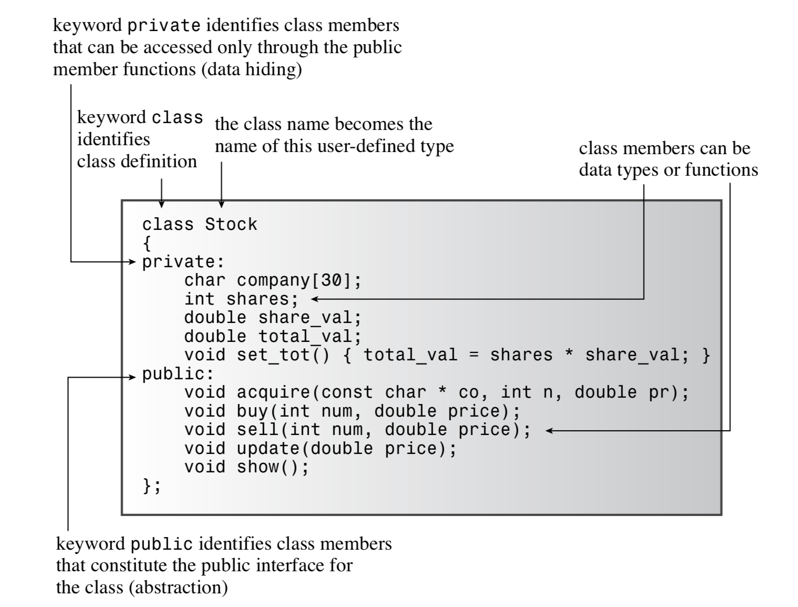

Slide 10
Constructor
On creation of a object, we can specify a method that describes what the program should do on construction of such an object
The method that describes this process is called constructor
We call it using Classname(args...)
Then it follows quickly when we see some examples...

Slide 11
Destructor
The same as a constructor only on destruction of the object
Initialized by ~Classname();

Slide 12
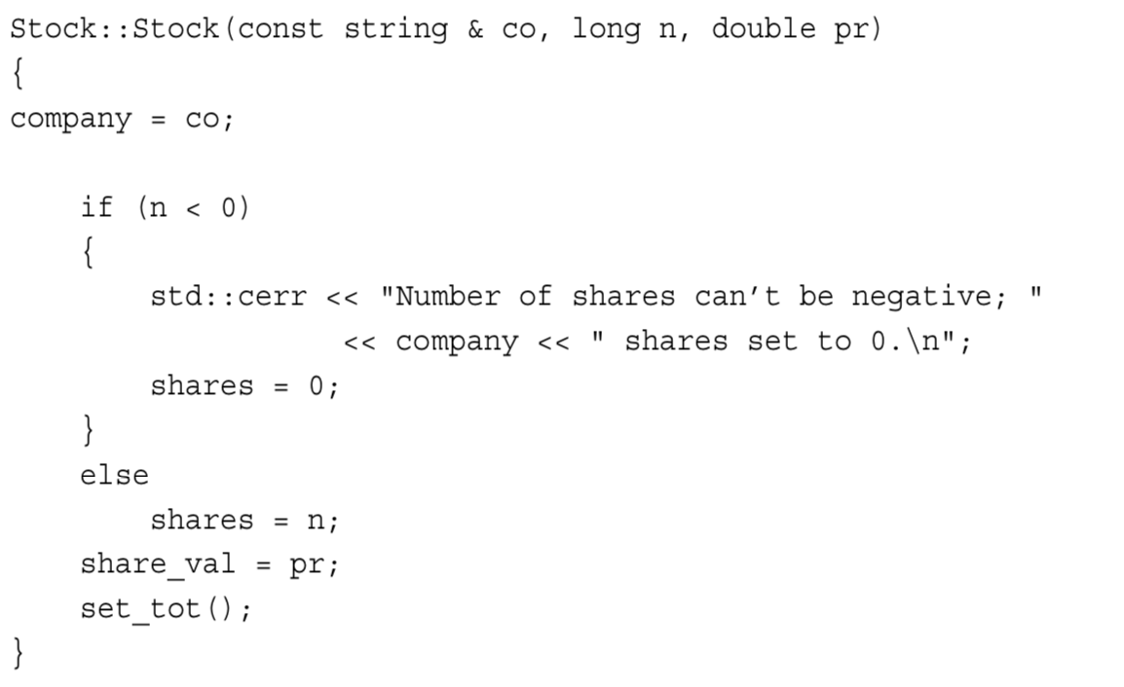

Slide 13
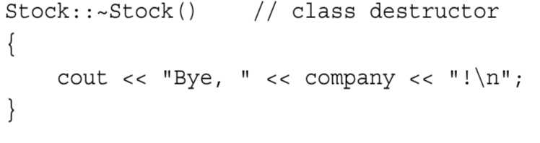
destructor

Slide 14
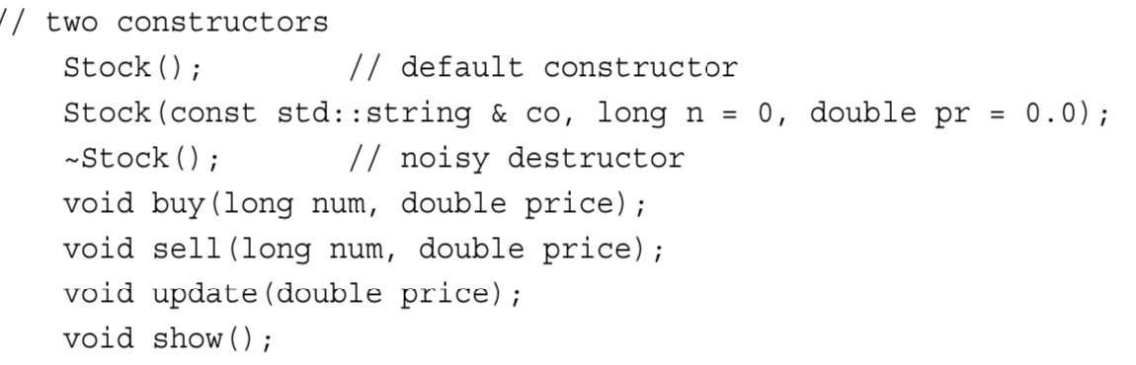






Better constructor

Slide 15
Operator Overloading
Anstatt „künstliche“ Funktionen wie add() oder subtract() zu verwenden, kann man bereits existierende Operatoren umschreiben, damit sie auch für Klassen und andere Objekte gelten

Slide 16
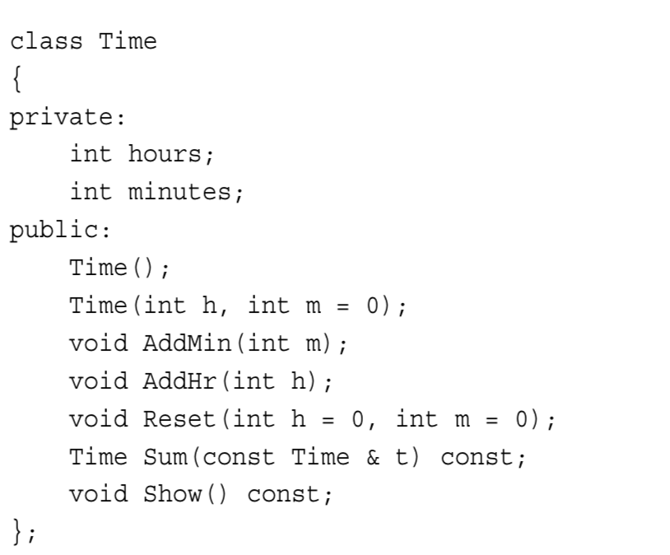
Time

Slide 17
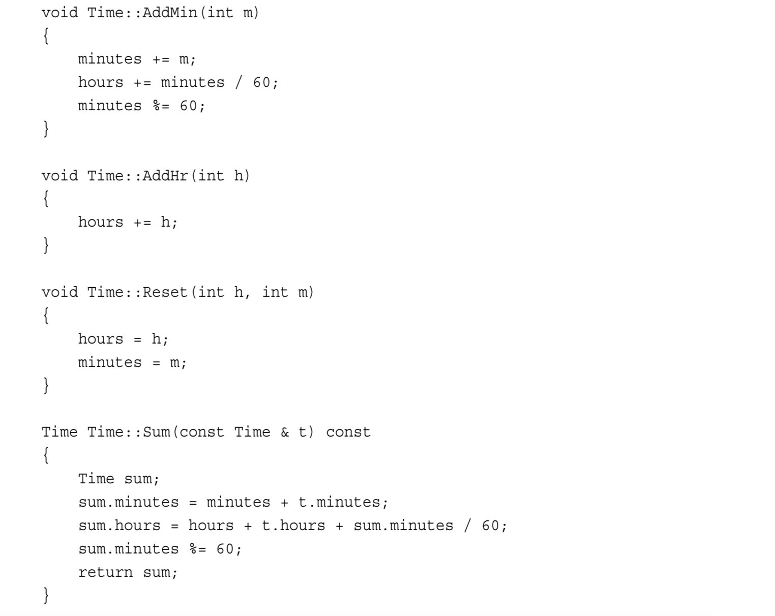

Slide 18
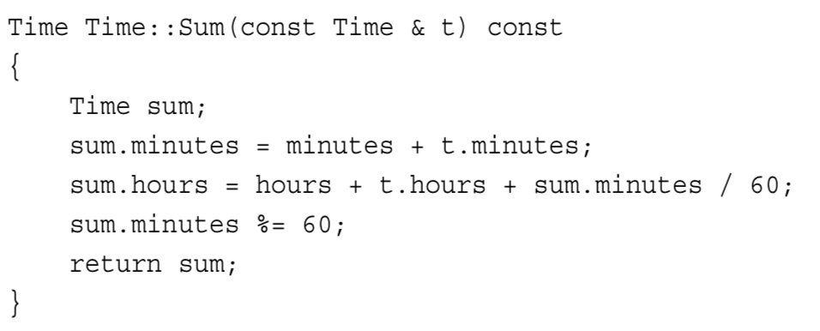

Slide 19
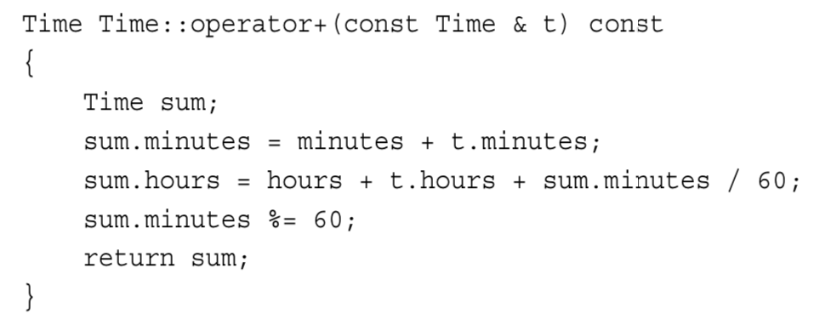

Slide 20
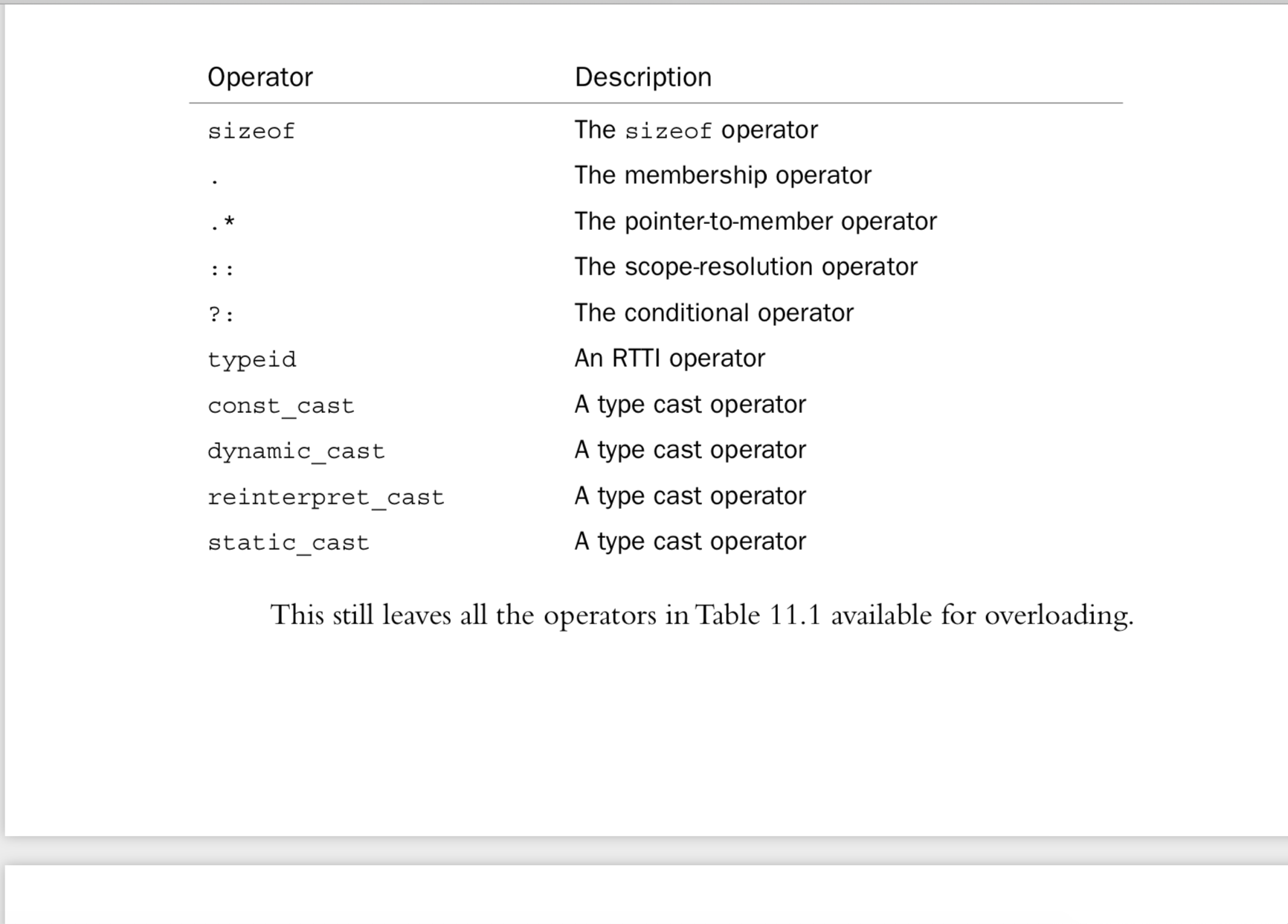

Slide 21
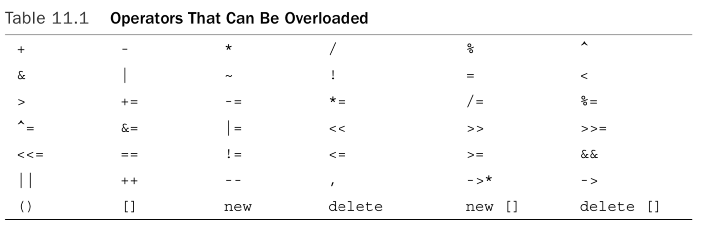

Slide 22
Tribool

Slide 23
Sorting

Slide 24
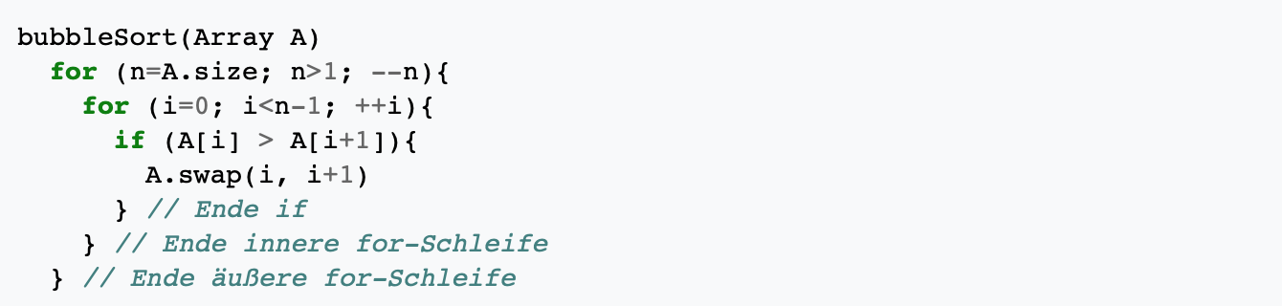

Slide 25
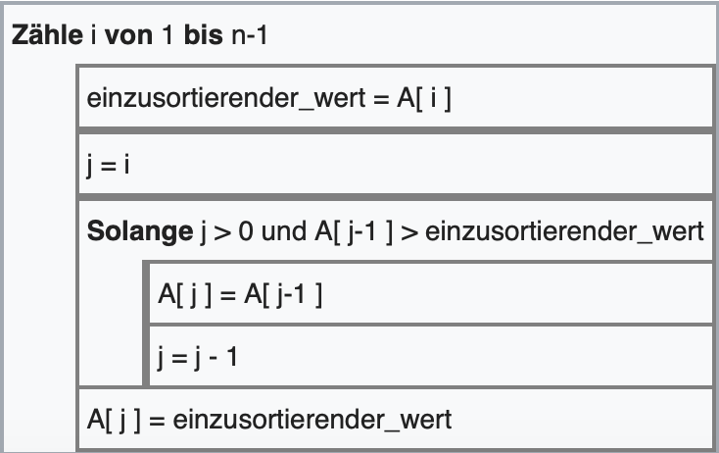

Slide 26
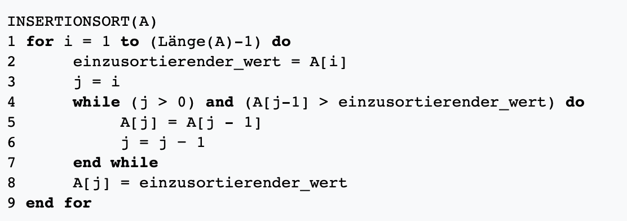

Slide 27
